Slide 1
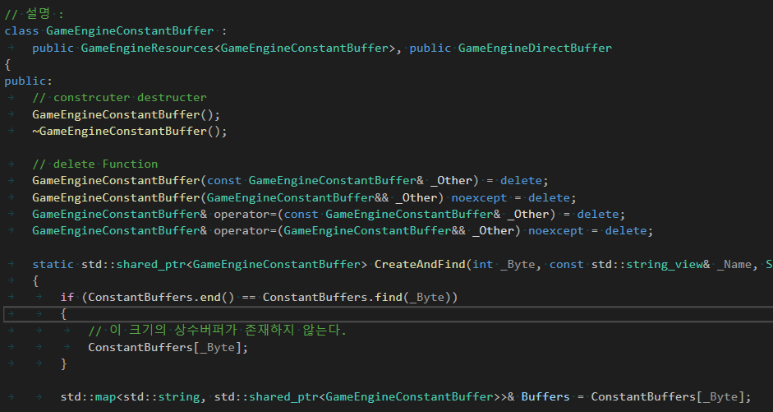
상수버퍼를 만들었고 약간의 최적화를 했는데.
같은 바이트 크기의 상수버퍼가 여러 개라면 하나의 버퍼를 만들고
같은 바이트 크기의 상수버퍼를 사용하는 랜더러들은 공유하면서 사용하는 형태를 취하고 있다.

Slide 2
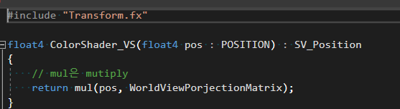
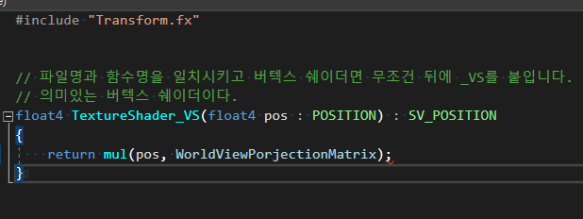
쉐이더를 보면

Slide 3
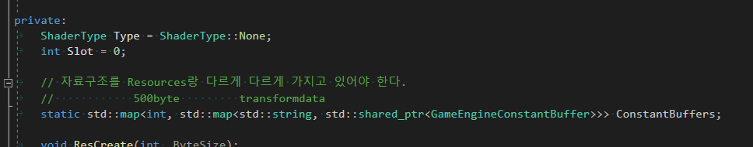
같은 크기의 바이트를 가지는 상수버퍼 공유를 하기 위해서 최초의 키를 int로 해서 바이트 크기별로 상수버퍼들을 관리하게 만들었다.
이름으로만 관리 시스템과는 차별점이 있다.

Slide 4
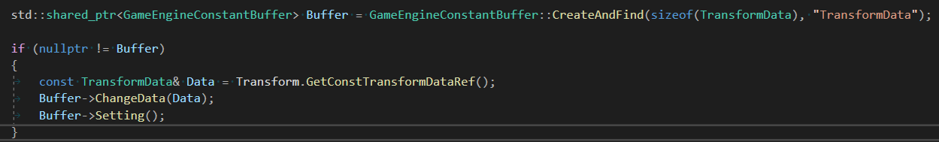
상수버퍼를 만들수 있는 기능을 세팅한 후로는 Change데이터를 통해서 랜더링 파이프라인에 상수버퍼를 세팅하여 쉐이더의 결과를 바꿀 수 있다.
내가 넣어준 변수가 쉐이더의 연산에 이용되므로 쉐이더의 결과에 영향을 미칠수 있게 되었다.

Slide 5
최적화에는 2가지 최적화가 있다.
연산적 최적화와
메모리 최적화가 있다.
두가지가 동시에 일어나면 가장 올바른 방향이다.
연산을 줄이려면 메모리를 써야하고
메모리를 최적화하려면 연산을 해야해야한다.
클라이언트 쪽에서는 시뮬레이션 같은 게임이 아니라면 메모리를 팍팍쓰는게 좋다.
라이트맵 => 빛을 한번만 계산해. => 다시는 계산하지 않는다.
네비매쉬 => 지형충돌 => 한번계산해 => 다시는 하지 않아.
연산을 매프레임마다 하는것이 아닌

Slide 6
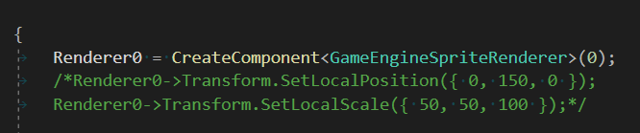
이제 인터페이스를 간략하게 간소화하기 위해서 GameEngineSpriteRenderer
텍스처 1장을 랜더링하는데 특화된 기능들을 넣을것이고
GameEngineRenderer는 기본적으로 어떤 기능이든지 사용이 가능하게 만들것입니다.

Slide 7
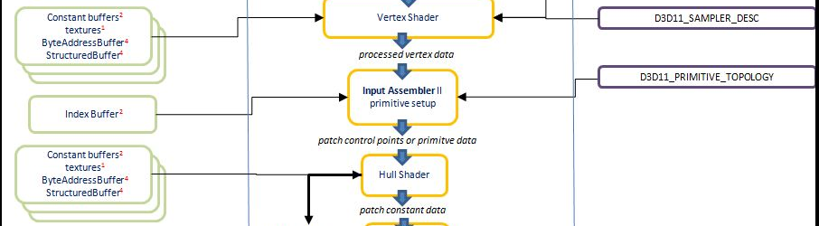

쉐이더가 실행될때 세팅되어 있으면 쉐이더의 참고요소가 되는 녀석이다.

Slide 8
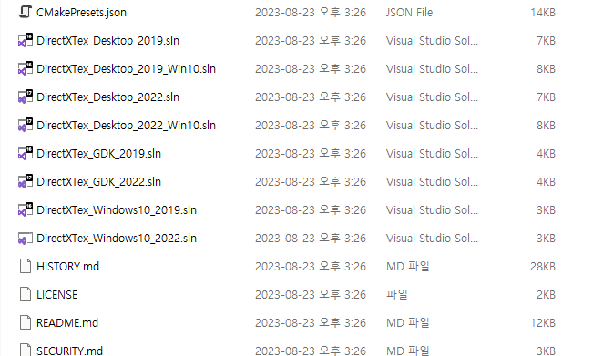

기존의 다이렉트의 텍스처 로딩방식은 굉장히 복잡하고 짜증이 났는데.
마소에서 그런 감안해서 다수의 프로그래머들도 충분히 사용하기 쉬운 인터페이스의 라이브러리 파일을
만들어 줬다.
https://github.com/microsoft/DirectXTex
에서 받아볼 수 있다.
이걸 받고나면 다음의 프로젝트를 사용할수 있다.

Slide 9
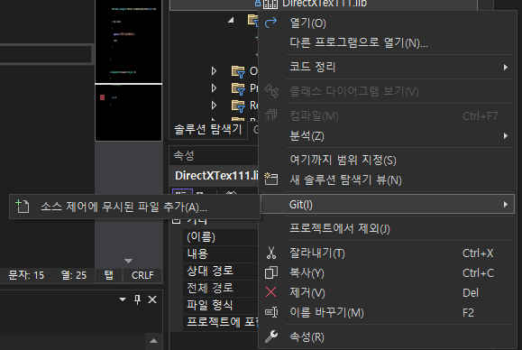
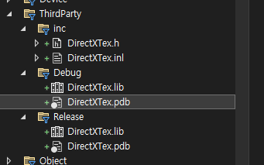
이제 빌드를 하면 빌드의 결과물이 나올것인데.
빌드의 결과물을 그 빌드 결과물을 사용하는 첫번째 프로젝트에
GameEngineCore\ThirdParty\DirectXTex\lib
GameEngineCore\ThirdParty\DirectXTex\inc
다음과 같이 들어가 있고 그다음 github에 올려놓게 세팅했다.

Slide 10
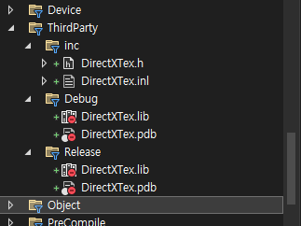
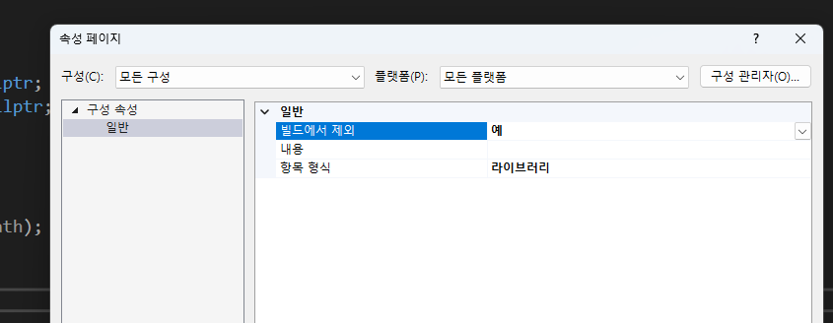
다음과 같은 옵션으로 세팅해 놓은 상태다.

Slide 11
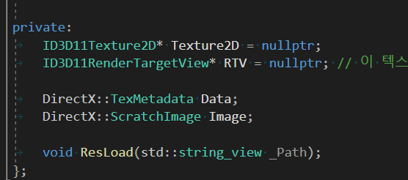
에러나지 않게 세팅했다면 완료

